Slide 1

Машинное Обучение
Лекция 2.15
Внимание все что вам нужно и вот это всё
Докладчик
Долганов Антон

Slide 2

Трансформеры в NLP. Долганов Антон Юрьевич
.
Ранее в Машинном Обучении
Embeddings
Обучаемое Представление словаря
1D-Convolutions
Почему бы и нет? (ЭТО НЕ 1x1 СВЁРТКИ!!!)
Recurrent Neural Networks
Рекуррентные Нейронные Сети
По-по-по-повторяем полносвязный слой
Скрытое состояние (hidden state)
Deep RNN, Bi-Directional
GRU
hidden state, remove gate, update gate
LSTM
cell state, forget gate, input gate, output gate
ELMo (более модные вектора для слов)

Slide 3
Содержание
Трансформеры в NLP. Долганов Антон Юрьевич
.
Про Токенизацию (опять)
Внимание
Трансформеры

Slide 4
Содержание
Трансформеры в NLP. Долганов Антон Юрьевич
.
Про Токенизацию (опять)
Внимание
Трансформеры

Slide 5
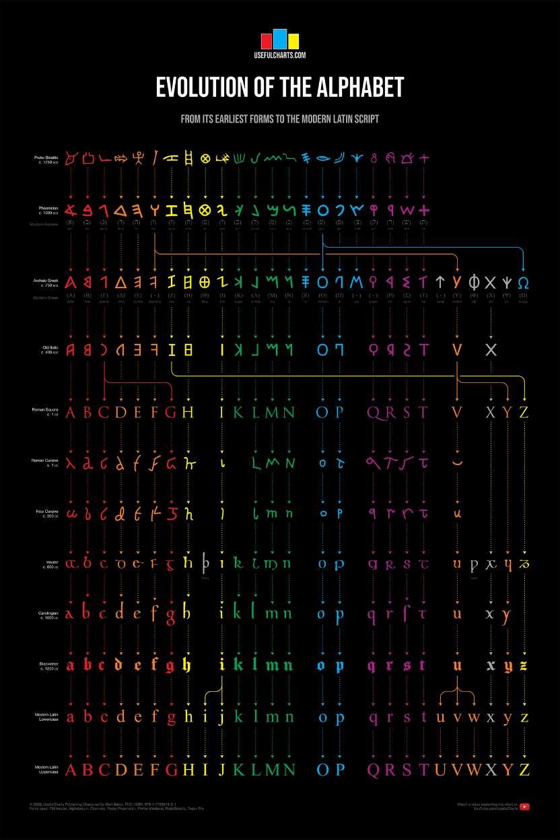
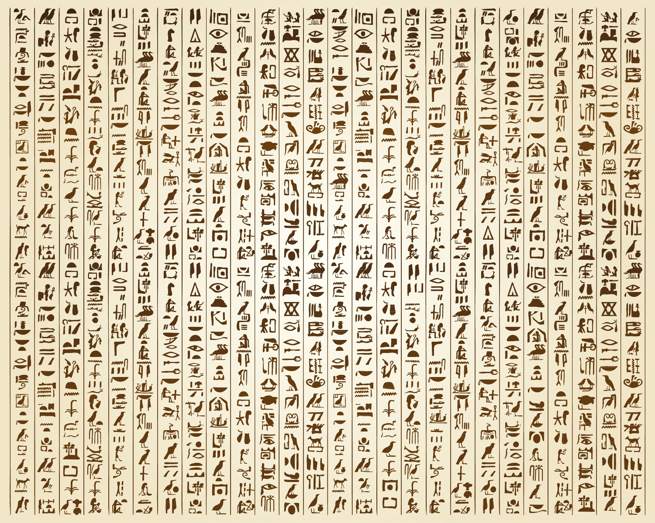
Про Токенизацию
Трансформеры в NLP. Долганов Антон Юрьевич
.
https://usefulcharts.com/blogs/charts/evolution-of-the-english-alphabet
Египетские символы

Slide 6
Byte-Pair Encoding (BPE)
Трансформеры в NLP. Долганов Антон Юрьевич
.
("hug", 10), ("pug", 5), ("pun", 12), ("bun", 4), ("hugs", 5)
Словарь (Слов)
("h" "u" "g", 10), ("p" "u" "g", 5), ("p" "u" "n", 12),
("b" "u" "n", 4), ("h" "u" "g" "s", 5)
Алфавит (Букв)
("h" "ug", 10), ("p" "ug", 5), ("p" "u" "n", 12),
("b" "u" "n", 4), ("h" "ug" "s", 5)
Самая частая пара
…
("hug", 10), ("p" "ug", 5), ("p" "un", 12),
("b" "un", 4), ("hug" "s", 5)
После нескольких
итераций
https://huggingface.co/docs/transformers/tokenizer_summary

Slide 7
Содержание
Трансформеры в NLP. Долганов Антон Юрьевич
.
Про Токенизацию (опять)
Внимание
Трансформеры

Slide 8
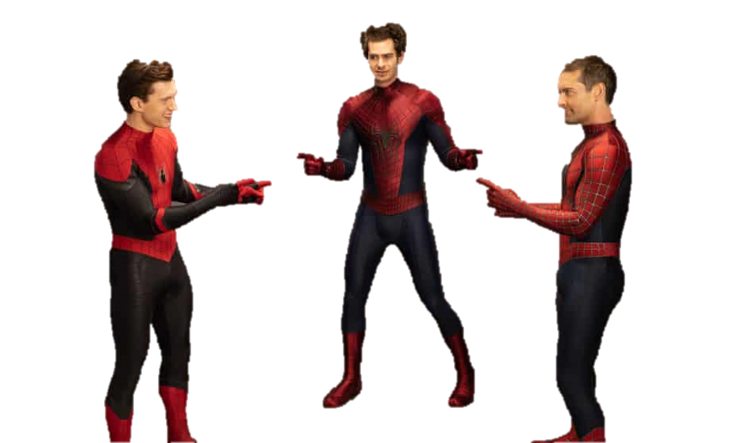
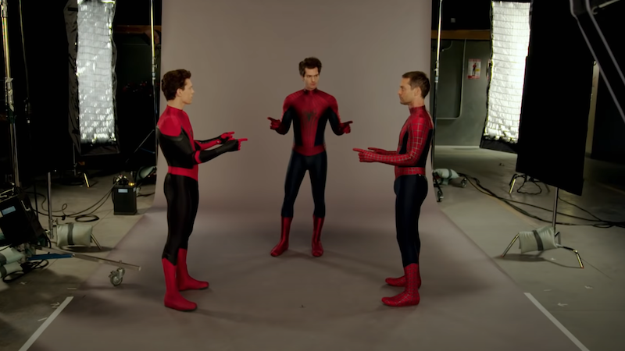
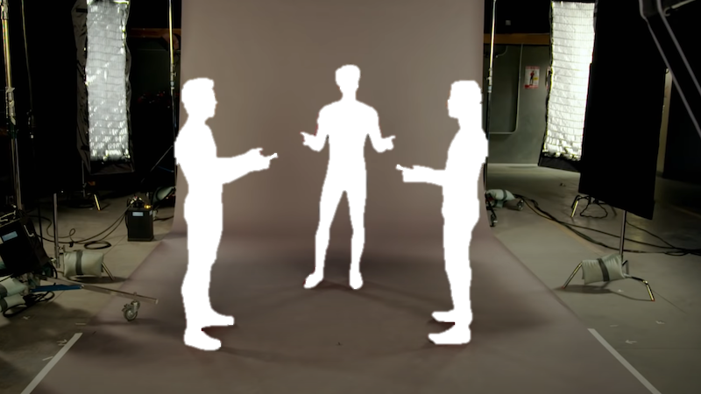
Attention is All You Need
Трансформеры в NLP. Долганов Антон Юрьевич
.

Slide 9
Трансформеры в NLP. Долганов Антон Юрьевич
.
Alignment (Выравнивание)
Boiling
water
is
very
hot
Кипяток
очень
горячий
☹

Slide 10




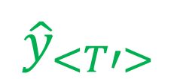
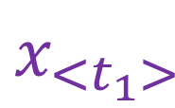
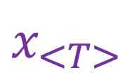
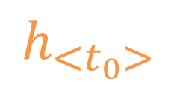
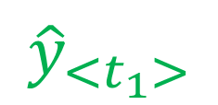
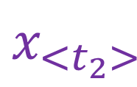



Recurrent Neural Networks
Нейронные Сети в NLP. Долганов Антон Юрьевич
.
Задачи
Many to Many
Encoder
$${\hat{y}}_{<T′>}$$
$${\hat{y}}_{<t_{1}>}$$
$$h_{<t_{0}>}$$
$$…$$
$$f_{W}$$
$$f_{W}$$
$$…$$
$$f_{W}$$
$$f_{W}$$
$$f_{W}$$
Decoder
$$x_{<t_{1}>}$$
$$x_{<t_{2}>}$$
$$x_{<T>}$$

Slide 11
Alignment
Нейронные Сети в NLP. Долганов Антон Юрьевич
.
Decoder
Decoder hidden state
Addition
Attention layer
softmax
Multiplication
Alignment score
Encoder hidden state
Encoder

Slide 12
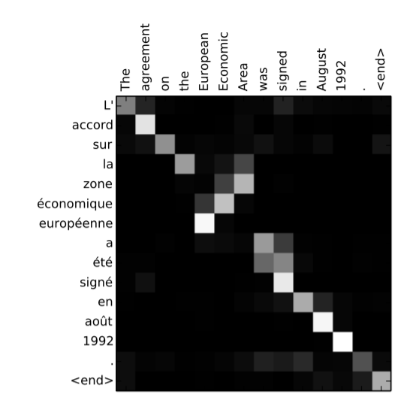
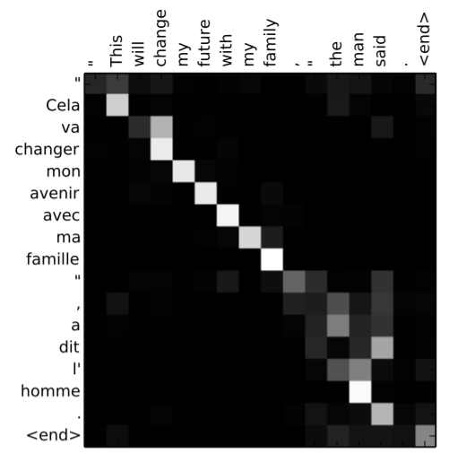
Alignment
Нейронные Сети в NLP. Долганов Антон Юрьевич
.
Bahdanau, Dzmitry, Kyunghyun Cho, and Yoshua Bengio. "Neural machine translation by jointly learning to align and translate." arXiv preprint arXiv:1409.0473 (2014).
https://arxiv.org/pdf/1409.0473.pdf

Slide 13
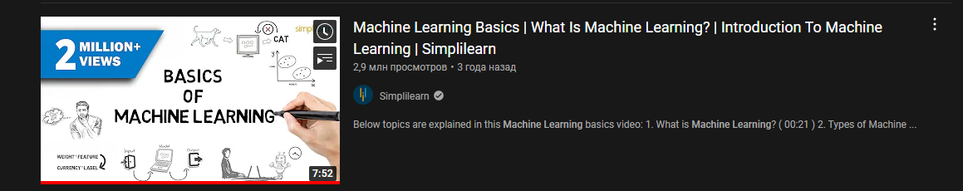
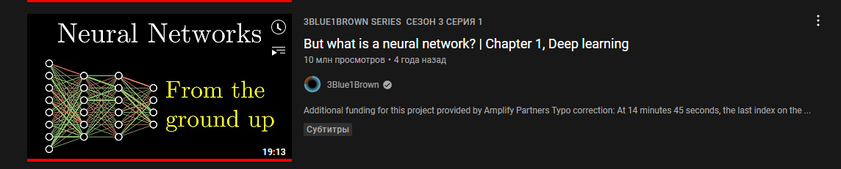
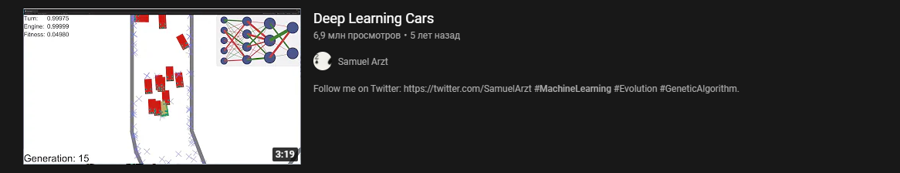
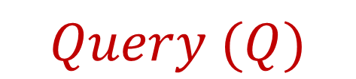
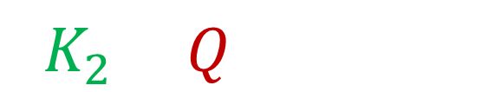
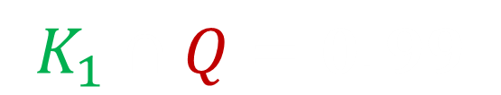
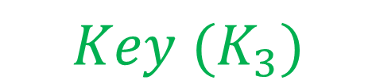


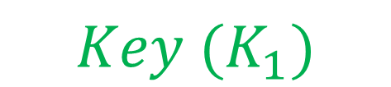
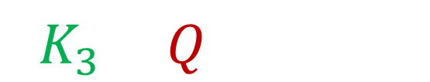
Трансформеры в NLP. Долганов Антон Юрьевич
.
Поиск в Базе Данных
$$Query (Q)$$
$$Key (K_{1})$$
$$K_{1}∩Q=0.99$$
$$Value (V)$$
$$Key (K_{2})$$
$$K_{2}∩Q=0.55$$
$$Key (K_{3})$$
$$K_{3}∩Q=0.25$$

Slide 14
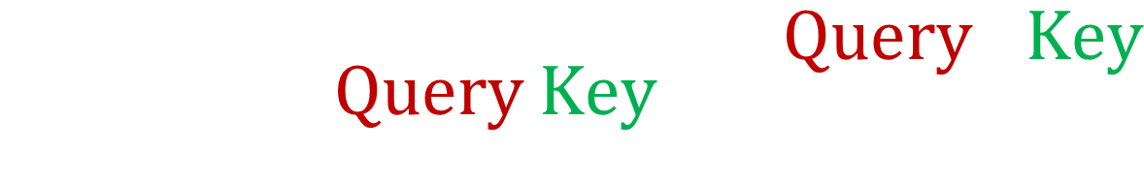
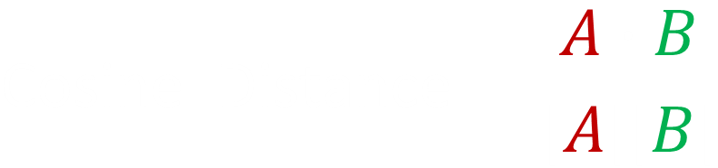
Трансформеры в NLP. Долганов Антон Юрьевич
.
Похожесть между векторами
$$\text{Cosine} \text{Distance}{=\frac{A∙B}{|A||B|}}$$
$$\text{Similarity}\text{(}\text{Query}\text{,}\text{Key}\text{)}{=\frac{\text{Query}∙\text{Key}}{Scaling }}$$

Slide 15

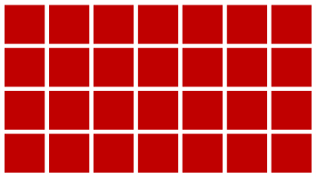
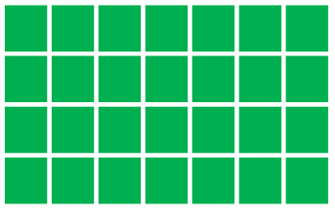


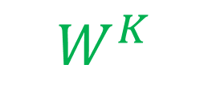



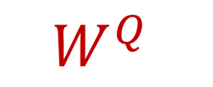
Трансформеры в NLP. Долганов Антон Юрьевич
.
А между чем мы ищем подобие?
Query
Embedding для токена $x_{<t>}$
Key
$$×$$
$$W^{Q}$$
$$×$$
Value
$W^{K}$
$$×$$
$$W^{V}$$
Embedding для токенов
Различные веса

Slide 16
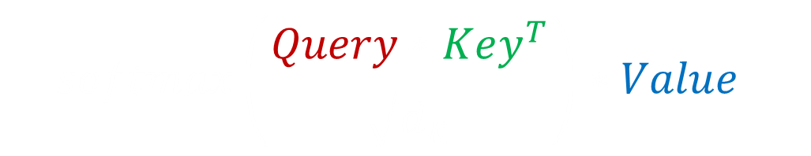
Трансформеры в NLP. Долганов Антон Юрьевич
.
Attention (Внимание)
Key
Value
Query
Key
Value
Query
Weighted Value
Attention
$$softmax\left(Query∗Key^{T}\right)∗Value$$
$$softmax\left(\frac{Query∗Key^{T}}{\sqrt{d_{K}}}\right)∗Value$$

Slide 17

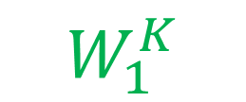

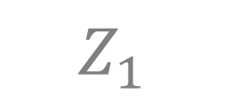
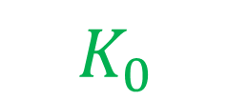
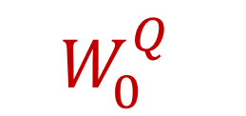
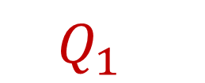
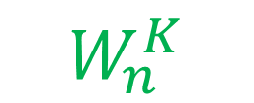

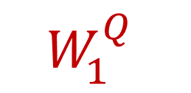
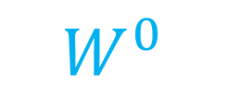

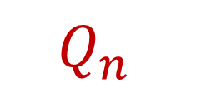
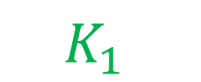

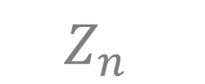
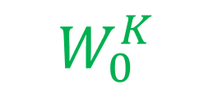

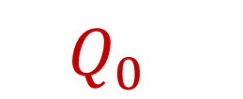
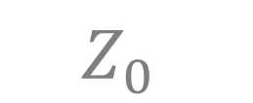
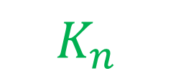
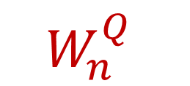

Трансформеры в NLP. Долганов Антон Юрьевич
.
Multi-Head Attention
$$W^{0}$$
$$W_{0}^{Q}$$
$$Q_{0}$$
$$K_{0}$$
$$Z_{0}$$
$W_{0}^{K}$
$$V_{0}$$
$$W_{0}^{V}$$
$$Z$$
$$W_{1}^{Q}$$
$$Q_{1}$$
$$K_{1}$$
$$Z_{1}$$
$W_{1}^{K}$
$$V_{1}$$
$$W_{1}^{V}$$
…
$$W_{n}^{Q}$$
$$Q_{n}$$
$$K_{n}$$
$$Z_{n}$$
Embedding для токенов
$W_{n}^{K}$
$$W_{n}^{V}$$
$$V_{n}$$

Slide 18
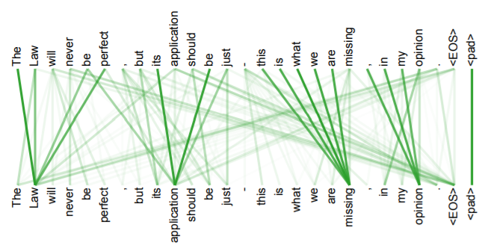
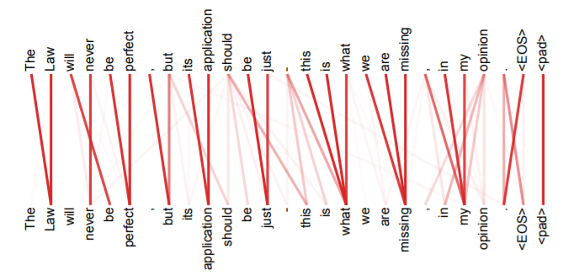
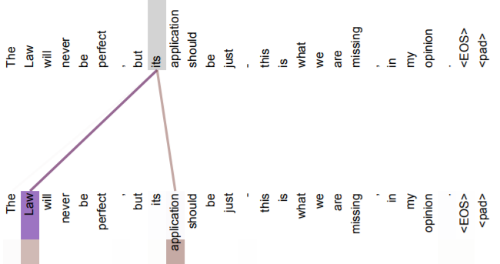
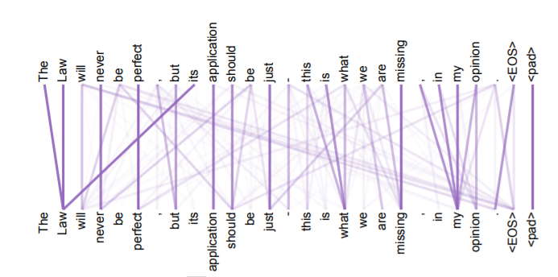
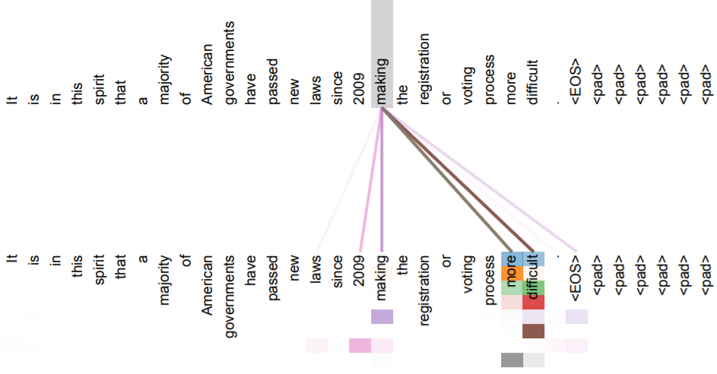
Трансформеры в NLP. Долганов Антон Юрьевич
.
Multi-Head Attention
Vaswani, Ashish, et al. "Attention is all you need." Advances in neural information processing systems 30 (2017).
https://arxiv.org/pdf/1706.03762.pdf

Slide 19
Содержание
Трансформеры в NLP. Долганов Антон Юрьевич
.
Про Токенизацию (опять)
Внимание
Трансформеры

Slide 20


Трансформеры в NLP. Долганов Антон Юрьевич
.
Transformer Encoder Decoder
Encoder
attention
Encoder-decoder attention
Decoder attention
Vaswani, Ashish, et al. "Attention is all you need." Advances in neural information processing systems 30 (2017).
https://arxiv.org/pdf/1706.03762.pdf

Slide 21



Transformer Encoder Decoder
Трансформеры в NLP. Долганов Антон Юрьевич
.
Masked Attention
Encoder
attention
Query
Key
Encoder-decoder attention
0
0 | 0
0 | 0 | 0
0 | 0 | 0 | 0
0 | 0 | 0 | 0 | 0
0 | 0 | 0 | 0 | 0 | 0
0 | 0 | 0 | 0 | 0 | 0 | 0
$$×$$
$$+$$
$$=$$
Decoder attention
https://arxiv.org/pdf/1706.03762.pdf

Slide 22



Transformer Encoder Decoder
Трансформеры в NLP. Долганов Антон Юрьевич
.
Positional Encoding
$$PE_{(pos,2i)}=\sin{(pos/{10000}^{\begin{aligned}2i/d_{model} \\ \end{aligned}})}$$
Encoder
attention
$$PE_{(pos,2i+1)}=\cos{(pos/{10000}^{\begin{aligned}2i/d_{model} \\ \end{aligned}})}$$
Encoder-decoder attention
Decoder attention
https://arxiv.org/pdf/1706.03762.pdf

Slide 23

Transformer Encoder Decoder
Трансформеры в NLP. Долганов Антон Юрьевич
.
‘Классическая’ архитектура
$$d_{model}=512$$
Encoder $N=6$ Слоев
Decoder $N=6$ Слоев
Attention heads $h=8$
$$d_{key}=d_{value}=d_{query}=64$$
Encoder
attention
Encoder-decoder attention
Decoder attention
65 млн. параметров
Применение
Google Translate
https://arxiv.org/pdf/1706.03762.pdf

Slide 24

Transformer Encoder Decoder
Трансформеры в NLP. Долганов Антон Юрьевич
.
https://jalammar.github.io/illustrated-transformer/

Slide 25
Содержание
Трансформеры в NLP. Долганов Антон Юрьевич
.
Про Токенизацию (опять)
Внимание
Трансформеры
Семейство BERT

Slide 26


Transformer Encoder
Трансформеры в NLP. Долганов Антон Юрьевич
.
BERT
Bidirectional Encoder Representations from Transformers
Devlin, Jacob, et al. "Bert: Pre-training of deep bidirectional transformers for language understanding." arXiv preprint arXiv:1810.04805 (2018).

Slide 27
Transformer Encoder
Трансформеры в NLP. Долганов Антон Юрьевич
.
BERT
Задачи для Пред-обучения
Маскированная языковая модель (masked LM) Процедура маскирования
для 15% токенов
80%: менялись на токен [MASK]
10%: менялись на случайный токен
10%: ничего не делали
Предсказание следующего текста
Devlin, Jacob, et al. "Bert: Pre-training of deep bidirectional transformers for language understanding." arXiv preprint arXiv:1810.04805 (2018).

Slide 28

Transformer Encoder
Трансформеры в NLP. Долганов Антон Юрьевич
.
BERT
До-обучение (Fine-Tuning)
Devlin, Jacob, et al. "Bert: Pre-training of deep bidirectional transformers for language understanding." arXiv preprint arXiv:1810.04805 (2018).

Slide 29

Transformer Encoder
Трансформеры в NLP. Долганов Антон Юрьевич
.
BERT
${BERT}_{base}:$ L =12, H = 768, A = 12
Всего параметров: 110 млн.
${BERT}_{large}$ $:$ L =24, H = 1024, A = 16
Всего параметров: 340 млн.
L – число Attention Layers
H – размерность (attention weights)
A – количество Attention heads
https://github.com/google-research/bert
Devlin, Jacob, et al. "Bert: Pre-training of deep bidirectional transformers for language understanding." arXiv preprint arXiv:1810.04805 (2018).

Slide 30

Transformer Encoder
Трансформеры в NLP. Долганов Антон Юрьевич
.
BERT
https://jalammar.github.io/a-visual-guide-to-using-bert-for-the-first-time/

Slide 31
Содержание
Трансформеры в NLP. Долганов Антон Юрьевич
.
Про Токенизацию (опять)
Внимание
Трансформеры
Семейство GPT

Slide 32
Transformer Decoder
Трансформеры в NLP. Долганов Антон Юрьевич
.
GPT
Generative Pre-Training
‘…просто предсказывает следующее слово…’
Год | Модель | Млрд Параметров | Контекст, Токены | Размер данных, Гб
2018 | GPT | 0.117 | 512 | 4
2019 | GPT-2 | 0.345/0.762/1.542 | 1024 | 40
2020 | GPT-3 | 175 | 2048 | 570
https://openai.com/blog/language-unsupervised/
https://openai.com/blog/better-language-models/

Slide 33


Transformer Decoder
Трансформеры в NLP. Долганов Антон Юрьевич
.
GPT
https://jalammar.github.io/how-gpt3-works-visualizations-animations/

Slide 34

Transformer Decoder
Трансформеры в NLP. Долганов Антон Юрьевич
.
GPT
Классификация
Логическое следствие
Сходство
Множественный выбор
https://jalammar.github.io/illustrated-bert/

Slide 35
Содержание
Трансформеры в NLP. Долганов Антон Юрьевич
.
Про Токенизацию (опять)
Внимание
Трансформеры
В продакшн

Slide 36

Copilot
Трансформеры в NLP. Долганов Антон Юрьевич
.
https://github.com/github/feedback/discussions/8308

Slide 37


Copilot
Трансформеры в NLP. Долганов Антон Юрьевич
.
https://devsday.ru/blog/details/49410

Slide 38
Содержание
Трансформеры в NLP. Долганов Антон Юрьевич
.
Про Токенизацию (опять)
Внимание
Трансформеры
А можно нам с этим поиграть?

Slide 39


Hugging Face
Трансформеры в NLP. Долганов Антон Юрьевич
.
https://huggingface.co/models?sort=downloads

Slide 40
Содержание
Трансформеры в NLP. Долганов Антон Юрьевич
.
Про Токенизацию (опять)
Внимание
Трансформеры
Немного философии

Slide 41

Не только NLP
Трансформеры в NLP. Долганов Антон Юрьевич
.
Dosovitskiy, Alexey, et al. "An image is worth 16x16 words: Transformers for image recognition at scale." arXiv preprint arXiv:2010.11929 (2020).
https://arxiv.org/abs/2010.11929

Slide 42




Трансформеры vs Полносвязные слои vs Свертки /Рекуррентные слои
Трансформеры в NLP. Долганов Антон Юрьевич
.

Slide 43
Резюме
Трансформеры в NLP. Долганов Антон Юрьевич
.
Про токенизацию
Byte-Pair Encoding
Внимание Attention
Key, Query, Value
Multi-Head attention
Transformers
Encoder-Decoder (оригинал для перевода)
Masked Attention, Positional Encoding
Encoder (пропускаем данные через Внимание)
Семейство BERT
Decoder («просто» генерируем текст)
Семейство GPT

Slide 44
Трансформеры в NLP. Долганов Антон Юрьевич
.
Вопросы, пожелания, предложения
?????????

